Slide 1
CNN based
Real-Time Drowsiness
Detection System
2023.12.01.Fri
팀 아이즈원
202004072 김 건
202004075 김지훈
Notes:
안녕하십니까, 저희 팀은 CNN을 기반한 실시간 졸음 감지 시스템을 주제로 한 아이즈원 팀입니다.

Slide 2
PRESENTATION
Contents
01
02
03
04
05
Overview | Contibution | System model | Real-time segmentation | Expectation

Slide 3
1
Overview

Slide 4
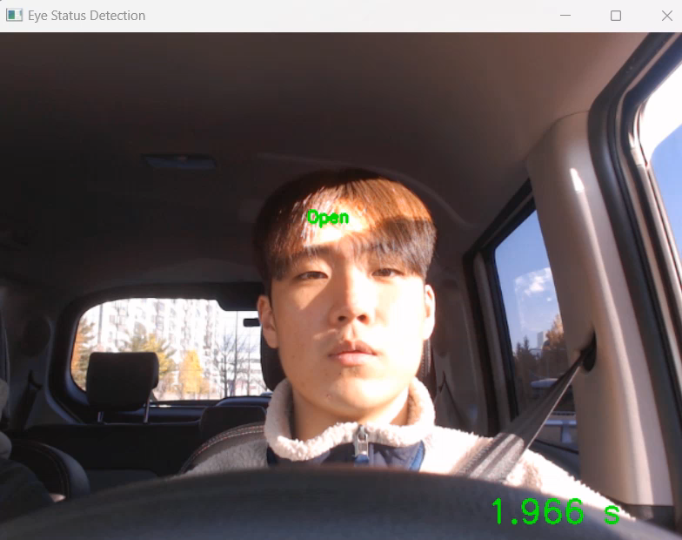
1 Overview
overview | contribution | System model | Real-time segmentation | Expectation
실시간으로 운전자의 눈 상태를
지속적으로 모니터링하여
졸음 상태에서 완전히 벗어날 때까지
알람을 제공하여
안전한 운전 환경 조성에 기여
4

Slide 5
2
Contribution

Slide 6
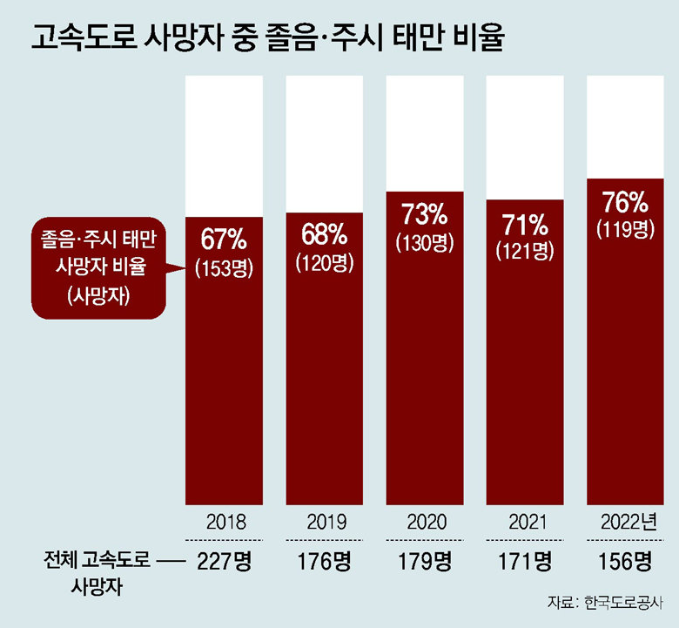

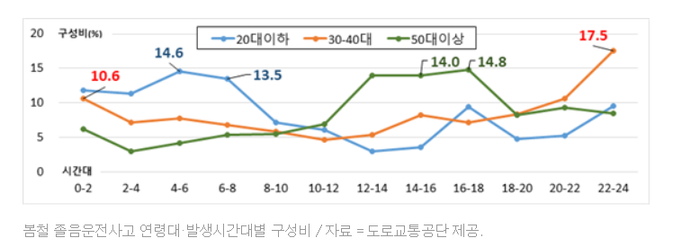
2 Contribution – 졸음 운전 실태 파악 현황
overview | contribution | System model | Real-time segmentation | Expectation
한국도로공사에 따르면 2022년 고속도로 교통사고 사망자 156명 중 76%(119명) 이 졸음 및 주시 태만 사고로 숨졌다. 2018년 67%였는데 9% 포인트 늘어난 것이다.
졸음 운전 방지 기술 개발 필요
지난 3년간(2019~2021년) 봄철(3~5월) 졸음운전으로 인한 교통사고는 총 1,833건으로 47명이 사망하고 3,423명이 부상한 것으로 나타났다. 하루 평균 약 7건의 졸음운전 교통사고가 발생하고 있다.
6

Slide 7
2 Contribution – 개발 배경
overview | contribution | System model | Real-time segmentation | Expectation
01
BMW(Driver Attention Camera)
02
Cadillac(Super Cruise)
03
Tesla(Autopilot)
원리: 운전자의 눈동자 움직임
과 얼굴 방향 추적
단점 : 단발성 알람만 제공
원리: 반자율 주행 중 운전자의
눈 모니터링
단점 : 반자율 주행모드에서만
활성화되며 지속적인 알
람은 제한적
원리: 룸 미러 뒤에 위치한 카메
라를 통해 운전자의 얼굴
특징 통해 졸음 패턴 파악
단점 : 최소 10분 동안 65km/h
이상으로 주행해야 함
운전자의 즉각적인 반응을 촉진시켜
지속적인 경고 시스템을 통해
졸음 상태에서 완전히 벗어날 때까지 알람 제공
운전자의 졸음 및 주시 태만 방지
7
Notes:
다음으로 졸음운전 방지 메커니즘을 개발하기에 앞서, 시중에 나와 있는 타사 기술들에 대해 자료조사를 해보았습니다.
BMW는 단발성 알람만을 제공하며
Cadillac는 반자율 주행 중에만 활성화되며 지속적인 알람은 제한적으로 제공하고 있으며
Tesla 는 최소 10분동안 65km이상으로 주행해야만 활성화 되는 것을 알 수 있었습니다.
따라서 저희는 운전자의 즉각적인 반응을 촉진시켜 지속적인 경고 시스템을 통해 졸음 상태에서 완전히 벗어날 때까지 알람을 제공하여 운전자의 졸음 및 주시 태만을 방지하고자 하였습니다.

Slide 8
3
System model

Slide 9
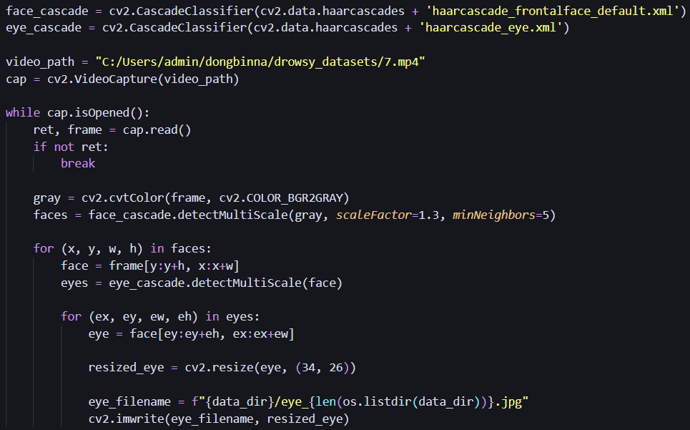
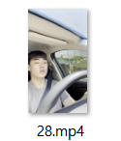
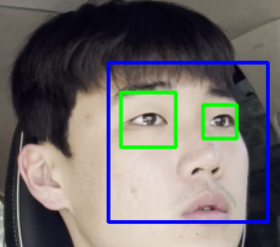
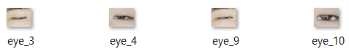
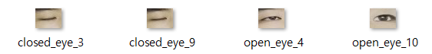
3 System model – Dataset Collection & Labeling
overview | contribution | System model | Real-time segmentation | Expectation
비디오 프레임에서의 객체 검출 및 레이블링 과정
얼굴 및 ROI 검출
ROI(눈) 캡쳐 ⇒ 최소한의 데이터셋의 크기만을 사용하기 위해 졸음을 판단하는 요소 중 눈 채택!
Dataset labeling
Label : 1
Label : 0
9
Notes:
System model을 수립함에 있어 첫번째로 진행한 작업으로는 비디오 프레임에서의 객체 검출 및 레이블링 과정입니다.
먼저 다양한 사람의 운전 영상을 직접 촬영하여 영상파일로 dataset을 수집하였습니다.
다음으로 이렇게 수집한 dataset을 실시간 fps만큼 이미지로 캡쳐하였습니다.
이렇게 캡쳐한 이미지에서 얼굴 중 특히 눈부분을 34*26으로 검출하였습니다. 눈 부분만을 검출한 이유로는 최소한의 데이터셋의 크기만을 사용하기 위해 졸음을 판단하는 요소 중 눈만을 채택하였습니다.
마지막으로 이렇게 캡쳐한 눈이미지를 CNN 모델에서 이진분류를 하기 위해 감은눈은 closed_eye_번호 로 파일명을 변경하고 1로 레이블링 하였으며, 뜬눈은 open_eye_번호로 파일명을 변경하고 0으로 레이블링 하였습니다.

Slide 10
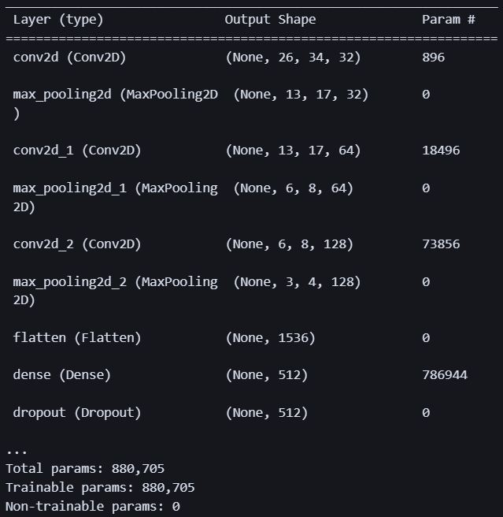

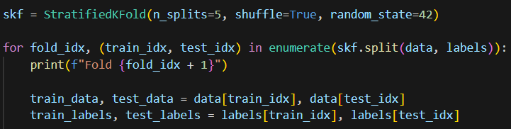

3 System model – Model Shape
overview | contribution | System model | Real-time segmentation | Expectation
5-fold cross validation 적용한 CNN 모델
https://medium.com/@zstern/k-fold-cross-validation-explained-5aeba90ebb3
Dataset의 수가 많이 부족하였기에
5-fold cross validation 적용
각 폴더에서 학습되는 모델 shape
10
Notes:
다음으론 앞 슬라이드에서 말한 labeling한 dataset들을 이용하여 5-fold crossvalidation을 적용한 CNN 모델 학습 작업을 시행하였습니다.
저희는 아무래도 직접 촬영한 영상들을 수집하였기에 수집할수 있는 dataset의 수가 제한적이다라고 생각하였기에 부족한 dataset의 수를 보완하고자 5-fold cross validation을 적용하였습니다.
오른쪽 사진은 각 폴더에서 학습되는 모델 shape를 시각적으로 나타낸 것입니다.
첫번째 convolution을 보면 가로 34, 세로 26인 사진을 32개의 커널 사이즈 3크기의 필터를 적용합니다.
다음으로 2X2 크기의 maxpooling을 진행하여 공간 차원을 줄이고
두번째 convolution은 가로 17, 세로 13인 사진을 64개의 커널 사이즈 3크기의 필터를 적용합니다.
또한 maxpooling을 진행하여 공간 차원을 줄이고
세번째 convolution은 가로 8, 세로 6인 사진을 128개의 커널 사이즈 3크기의 필터를 적용합니다. 그리고 추후 maxpooling, flatten, dense, dropout 과정을 거쳐 모델을 구성하였습니다.
(다음으로 flatten layer를 통해 1차원으로 펼쳐주고 dense layer를 통해 512개의 입,출력 뉴런을 연결시켜줍니다. 다음으로 dropout layer를 통해 overfitting을 방지해줍니다.)
(ReLU 함수는 음수를 0으로 만들고 양수는 그대로 유지하는 함수로, 신경망의 비선형성을 도입하여 네트워크가 더 복잡한 패턴을 학습)
1500장 ->

Slide 11
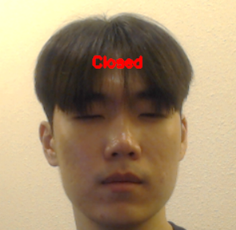
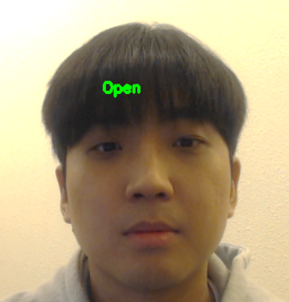
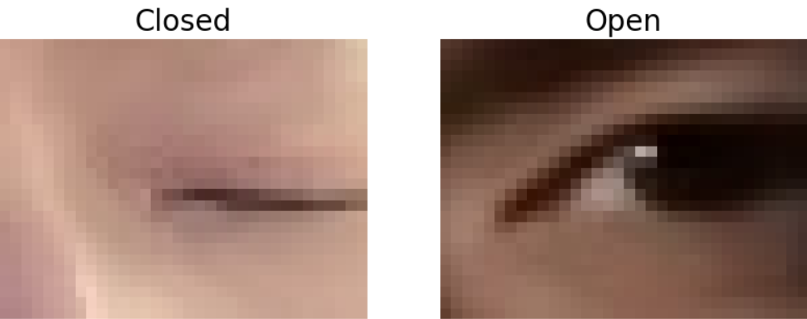
3 System model – Test Bed Implementation
overview | contribution | System model | Real-time segmentation | Expectation
샘플 데이터셋의 예측 결과 및 테스트 베드 구현
임의의 데이터셋 예측 결과 시각화
Test bed implementation (closed)
Test bed implementation (open)
11
Notes:
다음은, 앞선 슬라이드에서의 학습 모델을 적용한 샘플 데이터셋의 예측 결과 및 테스트 베드를 구현한 자료입니다.
우선 모든 dataset을 학습 시키기 전에 저희의 메커니즘이 잘 작동되고 있는지 확인하고자 일부 sample dataset만을 가지고 학습을 진행하였습니다. 제일 왼쪽 사진은 데이터셋을 임의로 선정해 예측된 결과를 좌측 그림과 같이 확인할 수 있었습니다.
또한 오른쪽 사진은 실시간으로 test bed implementation을 진행해보니 눈을 감으면 closed, 눈을 뜨면 open이 출력되는 결과를 확인할 수 있었습니다.

Slide 12
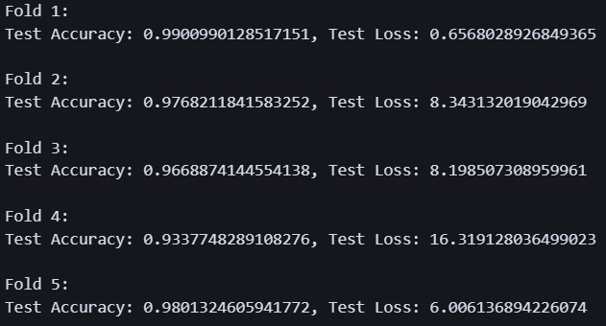
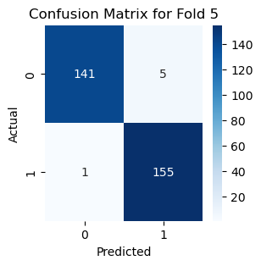
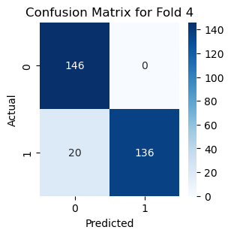
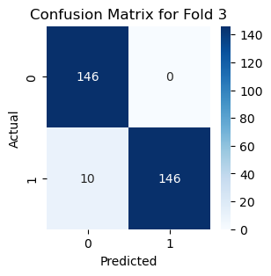
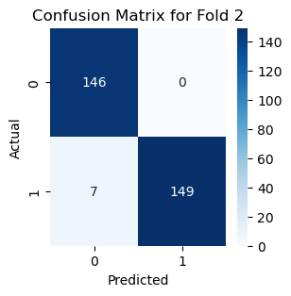

3 System model – Model Accuracy
overview | contribution | System model | Real-time segmentation | Expectation
모든 Dataset을 적용시킨 모델의 학습 결과
Fold 1 has best accuracy!
12
Notes:
앞선 샘플 모델이 잘 작동하는 것을 확인하였기에 그다음로 이제 저희 모든 dataset(동영상 약 150개 중에서 검출하여 레이블링한 이미지 약 1500장정도)을 적용시켜 학습시켰습니다. 좌측 그림은 모든 데이터셋을 학습시킨 모델의 학습 결과를 보여줍니다,
먼저 왼쪽 사진은 fold 5개 중에 test accurac와 test loss를 나타내주었고 그중에서 accurac가 높고 loss가 가장작은 fold1이 가장 좋은 모델인 것으로 확인이 가능하였습니다. 또한, 우측사진과 같이 실제 데이터셋이 1일 때, 모델이 1로 예측하여 맞춘 dataset개수와, 실제 데이터셋이 0일 때, 모델이 맞춘 dataset개수를 일일이 시각적으로 확인할 수 있었습니다.
이를 통해, 5개의 fold 중 fold1이 가장 우수한 학습 모델인것을 시각적으로 확인할 수 있습니다.

Slide 13
4
Real-time segmentation

Slide 14
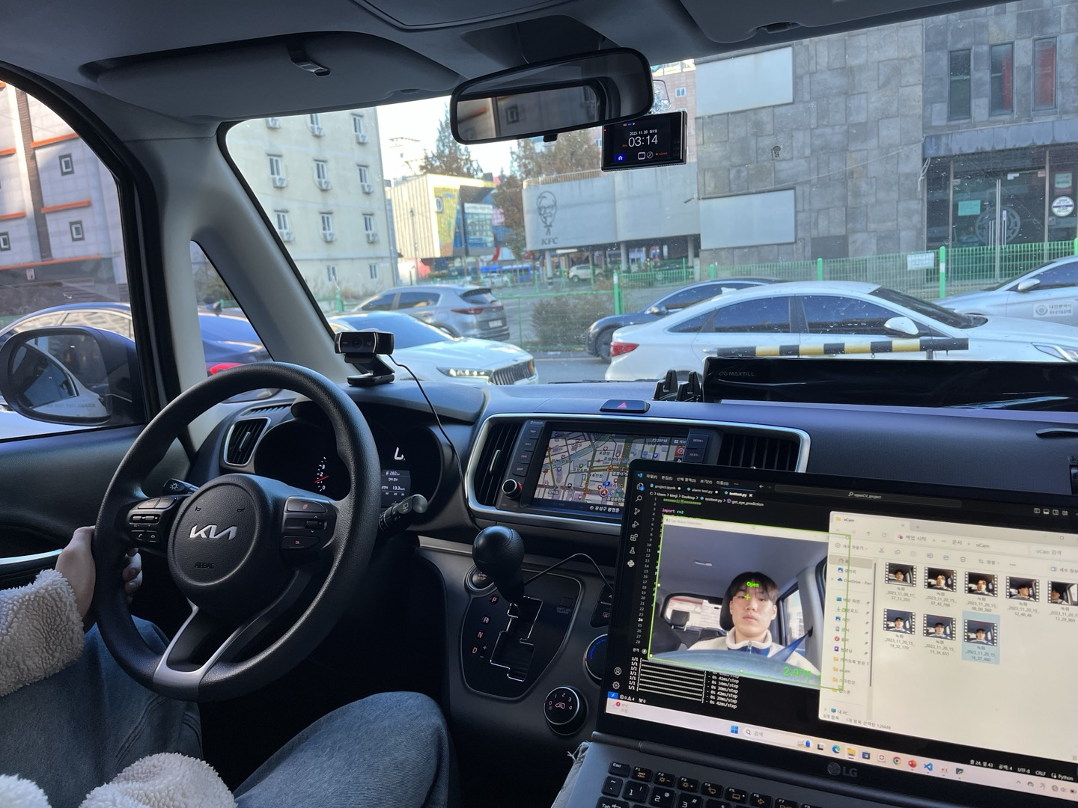
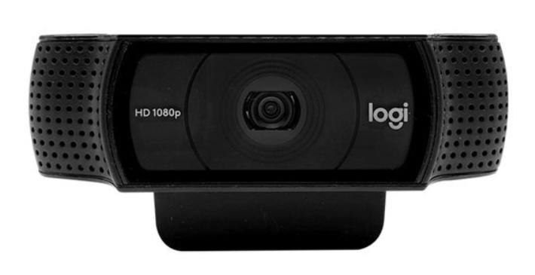
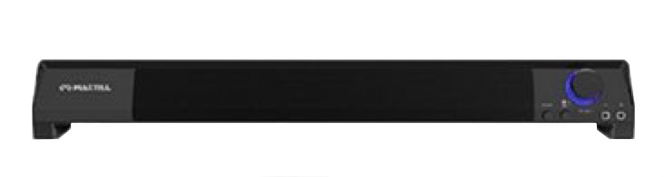
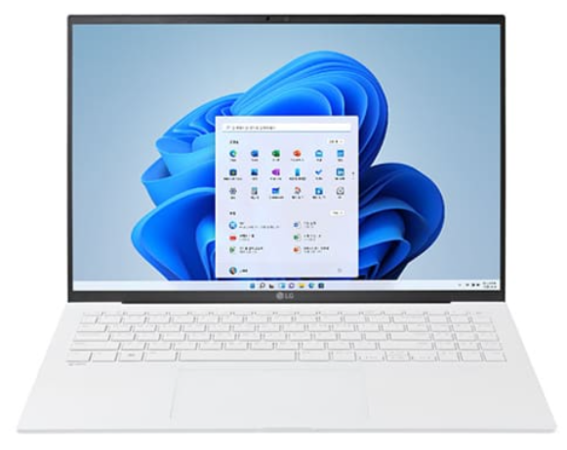
4 Real-time segmentation – What we used
overview | contribution | System model | Real-time segmentation | Expectation
Webcam
Speaker
Laptop
14

Slide 15
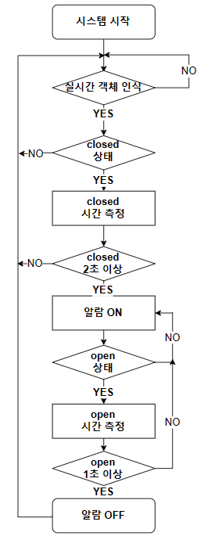
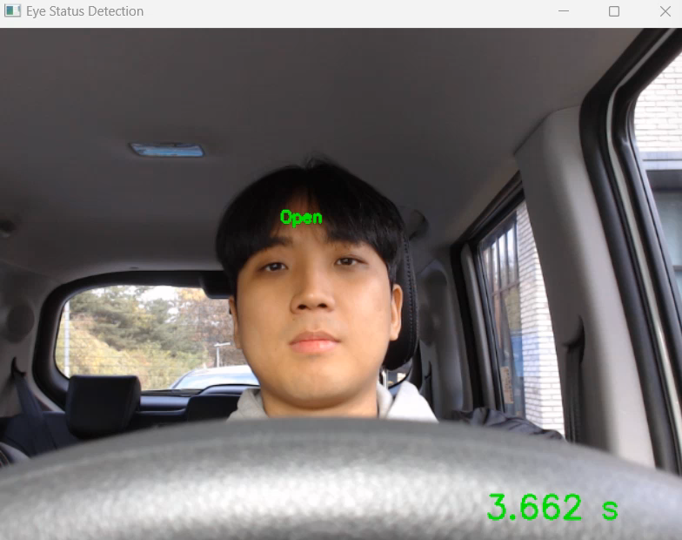
4 Real-time segmentation – Flow chart / Video
overview | contribution | System model | Real-time segmentation | Expectation
학습된 모델을 기반으로 한 Real-time segmentation
<졸음 판단 시작>
<조는 시간 2초 가정>
<졸다가 경보음 듣고 깸>
<졸음을 깨우기 위함>
알고리즘 개략도
실시간 눈 상태 감지 및 경고 시스템
15
Notes:
해당 슬라이드는 학습된 모델을 기반으로 한 실시간 구현을 나타낸 슬라이드입니다.
우측의 영상은 저희의 알고리즘 개략도를 실제로 구현하는 영상입니다.
좌측에 보이는 flow chart는 저희의 시스템을 실시간으로 구현할 때의 메커니즘을 나타낸 flow chart입니다.

Slide 16
5
Expectation

Slide 17



5 Expectation – 활용방안 및 기대효과
overview | contribution | System model | Real-time segmentation | Expectation
01
기술적 측면
02
경제적 측면
03
활용 방안
실시간 경고 시스템:
졸음 및 주의력 감소 시, 실시간 경고를 제공하여 운전자의 즉각적인 반응 촉진하여 안전한 운전 환경 조성 가능.
범용적인 솔루션 제공:
고가의 장비나 복잡한 설치 과정 없이 기존 카메라와 컴퓨터 하드웨어를 활용함으로써, 진입장벽을 낮춤.
다양한 차량에 적용 가능:
기술의 범용성으로 인해 다양한 차량 모델에 적용 가능하고 또한, 고급 차량에 한정될 뿐만 아니라 보편적인 차량에도 효과적으로 구현 가능.
17

Slide 18
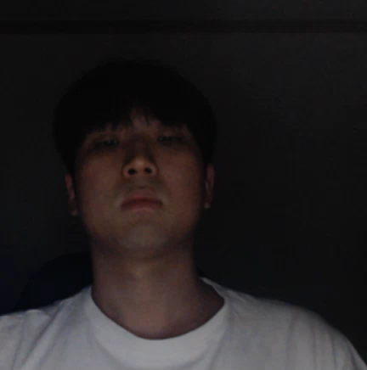

5 Expectation – 향후 보완 사항
overview | contribution | System model | Real-time segmentation | Expectation
“터널 속이든 늦은 시간대에서도 사용 가능하게끔 추후 보완시켜야”
데이터셋 및 장비의 한계
어두운 환경에서의 인식의 한계
18
Notes:
다음으론 저희 프로젝트 향후 보완 사항에 대해 생각해보았습니다.
터널 속이든 늦은 시간대를 감안하여
어두운 환경에서의 인식률을 개선 시키기 위해 여러 과정을 거쳤는데,
왼쪽 영상과 같이 한계점이 분명 존재하였습니다.
이는 어두운 환경에서의 데이터셋이 부족하였고 또한 장비의 한계점으로 추측하였습니다.
따라서 이러한 부분을 추후 보완시켜야 할 것 같습니다.

Slide 19
Index – Schedule
No | 프로젝트 내용 | 일정 |  |  |  |  |  |  |  |  | 담당
 |  | 3 | 4 | 5 | 6 | 7 | 8 | 9 | 10 | 11
1 | 주제 선정 |  |  |  |  |  |  |  |  |  | 김 건, 김지훈
2 | 데이터 수집 |  |  |  |  |  |  |  |  |  | 김 건, 김지훈
3 | 샘플 모델 구축 |  |  |  |  |  |  |  |  |  | 김지훈
4 | 샘플 모델 시행 |  |  |  |  |  |  |  |  |  | 김 건, 김지훈
5 | 실시간 모델 구축 |  |  |  |  |  |  |  |  |  | 김 건
6 | 후처리 및 시스템 개선 작업 |  |  |  |  |  |  |  |  |  | 김 건, 김지훈
7 | 결과 보고서 및 발표 자료 작성 |  |  |  |  |  |  |  |  |  | 김 건, 김지훈
19

Slide 20
Thank you
For
Listening

